Slide 1

UNIVERSITA’ DEGLI STUDI DEL SANNIO
DIPARTIMENTO DI INGEGNERIA
Corso di laurea in Ingegneria Informatica
ANALISI DI PROGETTI OPEN SOURCE
PER LA GESTIONE DI CLONI SOFTWARE
RELATORE:
Chiar.mo Prof.
Giuseppe A. Di Lucca
CANDIDATO:
Luigi Franco
863000635
ANNO ACCADEMICO 2017-2018

Slide 2
Scopi e Motivazioni
Analizzare dati registrati in repository di progetti software open-source per individuare in essi la presenza di cloni software ed associarli ai relativi committers.
La presenza di cloni in un sistema software può inficiarne la qualità, soprattutto per quanto riguarda la sua manutenzione ed evoluzione.
Per migliorare la gestione dello sviluppo ed evoluzione del sistema è necessario:
Avere precisa conoscenza dell’esistenza dei cloni e della loro localizzazione nel sistema.
Capire se c’è qualche committer maggiormente propenso ad introdurre cloni
Capire quali possono essere motivazioni che inducono i committers all’introduzione dei cloni.
Definizione di un approccio ed una tool-chain per:
Estrarre, da un repository di dati di gestione di un progetto sw, i file sorgenti ed i dati relativi ai commits effettuati.
Individuare frammenti di cloni nel codice sorgente.
Elaborare i dati relativi ai cloni identificati e quelli dei commits per individuare committer che hanno agito sui frammenti di codice clonati, candidandoli ad essere i responsabili all’introduzione di quei cloni.

Slide 3
Indice Presentazione
Cloni software e tipologie di cloni
Architettura della tool-chain definita
Gli elementi della tool-chain:
Git e GitHub
Sourcetree
NiCad
Clo_tter
Sviluppo di Clo_tter
Esperimenti e risultati
Conclusioni e sviluppi futuri

Slide 4

Cloni software
Cosa è un clone all’interno del codice?
Sono detti cloni software coppie di segmenti di codice sorgente (sequenze di linee di codice) simili tra loro secondo una qualche definizione di similarità da un punto di vista lessicale, sintattico o semantico.
Codice Sorgente
_____
_______
_________
___
______
___
______
______
_____
________
___
______ _________
____
_______
______
_________
_____
_______
________
___
_________ ______
_______
_____
_________
_______
___
______
________
__________
_______
____
_______
________
___
_________ ______
____
______
_________
_____
____
________
____
__________
_______
___
________
___
_________ ______
_____
________
___
______ _________
______
_______
______
_______
_________
_______
___
________
___
_________ ____
Codice Clonato
________
___
_________ ______

Slide 5
Tipi di cloni software
Cloni esatti: frammenti di codice identici eccetto per variazioni di spazi, commenti e layout
Cloni rinominati o parametrizzati: frammenti di codice strutturalmente e/o sintatticamente identici eccetto per variazioni dei nomi degli identificatori, letterali, tipi, per gli spazi bianchi, il layout e commenti

Slide 6
Tipi di cloni software
Near-Miss Clones: frammenti di codice simili tra loro ma con modifiche come l’aggiunta o rimozione di istruzioni, identificatori e/o modifiche come nei tipi 1 o 2
Cloni semantici: frammenti di codice che eseguono la stessa elaborazione (hanno lo stesso comportamento funzionale) ma implementati con differenti varianti sintattiche

Slide 7
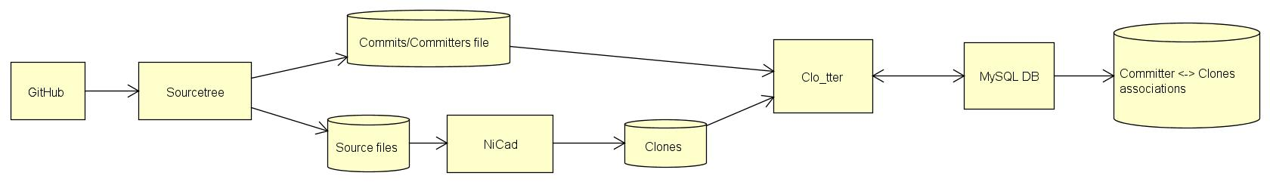
Architettura della tool-chain
La tool-chain ha lo scopo di:
1. accedere ad un progetto open-source ospitato in GitHub, scaricarne i file con il codice sorgente di una delle versioni del file e quelli relativi ai commit effettuati e memorizzare tali file in un repository locale (tool Sourcetree);
2. Individuare nel codice sorgente i cloni software (tool NiCad);
3. Analizzare il file con le informazioni relative ai commit per filtrare ed estrarre quelle di interesse;
4. Analizzare le informazioni ottenute in modo da riuscire ad associare ciascun clone al committer che ha effettuato almeno un commit su quel frammento di codice clonato; tale committer è candidato ad essere considerato come il responsabile dell’introduzione del clone. Tali informazioni vanno registrate in una base di dati per permetterne successive ed ulteriori elaborazioni (tool Clo_tter)

Slide 8
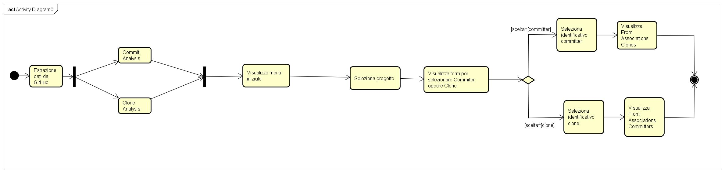
Activity Diagram
L’Activity Diagram riporta l’intero processo realizzato tramite la tool-chain descritta.

Slide 9


Git e GitHub
Git è un software di controllo versione distribuito utilizzabile da interfaccia a riga di comando.
GitHub: è un servizio di hosting per progetti software.
Il nome "GitHub" deriva dal fatto che esso è una implementazione di Git.

Slide 10

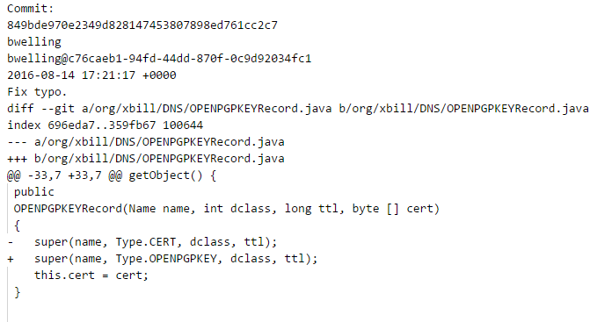
Sourcetree
Sourcetree: un client Git gratuito che permette di interagire con i Git repository in modo più semplice ed efficace.
Esso permette di visualizzare e gestire i repository tramite la semplice GUI Git di Sourcetree oppure tramite terminale Git.
Identificativo commit
Nome committer
Data del commit
Email committer
Descrizione del commit
File sorgente modificato
Prima riga e intervallo del commit

Slide 11

NiCad
NiCad è uno strumento scalabile e flessibile di rilevamento di cloni, utilizzabile da riga di comando, che riceve come input una directory sorgente, in cui sono contenuti i file sorgente da esaminare, e fornisce come output un file .XML e un file .HTML in cui sono riportate le informazioni relative ai cloni trovati.
Identificativo classe
Numero di cloni
Numero di linee
Similarità
<class classid="1" nclones="2" nlines="22" similarity="100">
<source file="examples/Dnsjava/org/xbill/DNS/Zone.java"
startline="305" endline="328" pcid="136"></source>
File sorgente
Numero di linea di codice da dove inizia il clone
Numero di linea di codice da dove termina il clone
Identificativo del clone

Slide 12
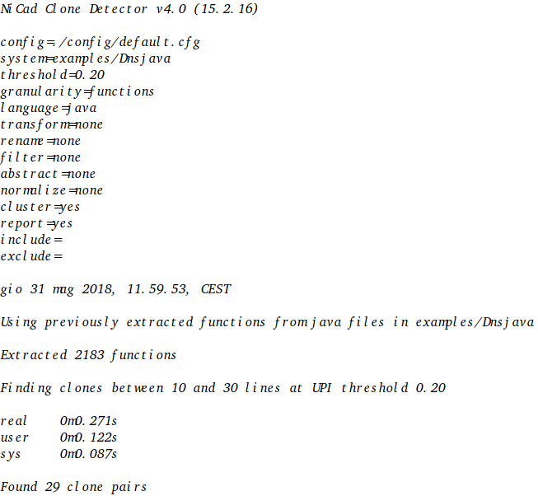
NiCad
Esempi di output di elaborazione e rilevamento cloni
Intervallo di linee
Progetto esaminato
Valore di soglia
Granularità
Numero di linee
Similarità
Linguaggio di programmazione
Numero di classi
Numero di funzioni estratte
Numero di coppie di cloni identificati

Slide 13
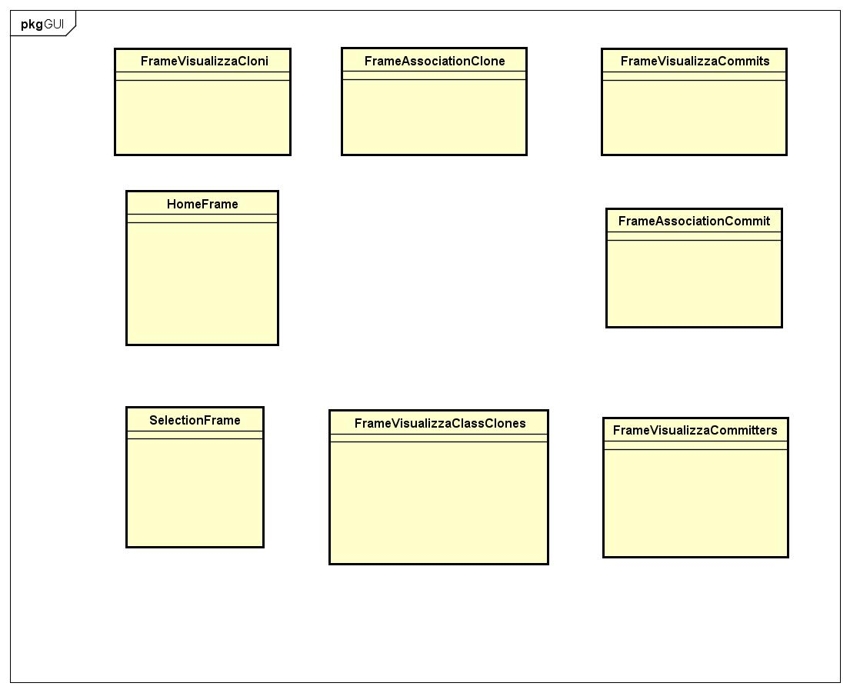
Il tool Clo_tter
UML Design Class Diagram con le principali classi del tool

Slide 14
Il tool Clo_tter
Il Sequence Diagram descrive l’interazione di un utente con Clo_tter in cui è richiesta la visualizzazione dei cloni associati ad un committer o, viceversa, la visualizzazione dei committer associati a un clone.

Slide 15
Il tool Clo_tter
Il Component Diagram rappresenta la struttura del sistema software modellato in termini dei suoi componenti principali e delle relazioni fra di essi.

Slide 16
Schema logico del DB del tool Clo_tter
Il database è gestito tramite il DBMS MySQL.
L’interfacciamento con l’applicativo Java è eseguito attraverso il connettore JDBC.
Commits= {id, emailCommitter, data, descrizione}
Committers= {email, nome}
Changes= {id, idCommit, file}
Ranges= {id, idChange, riga. intervallo}
Files={nomeFile}
Clones= {file, startline, endline, pcid, classid}
ClassClones= {id, clones, lines, similarity}
Associations= {idClone, idCommit}

Slide 17
Il tool Clo_tter
GUI (Graphic User Interface)
Appena avviata l’applicazione, è presentata la finestra principale dalla quale è possibile usufruire delle principali funzionalità del sistema.

Slide 18
Il tool Clo_tter
GUI (Graphic User Interface)
Dopo aver scelto il progetto, Clo_tter elabora i dati e presenta un’interfaccia un cui è possibile selezionare un committer o un clone del progetto analizzato.

Slide 19
Il tool Clo_tter
GUI (Graphic User Interface)
Risultato dell’interrogazione relativa a tutti i committers associati ad clone precedentemente scelto.

Slide 20
Il tool Clo_tter
GUI (Graphic User Interface)
Risultato dell’interrogazione relativa tutti i cloni associati ad un committer precedentemente scelto.

Slide 21
Applicazione dell’approccio e risultati
Per validarlo e verificarlo, l’approccio è stato applicato a due sistemi:
NoteManager: sistema Java che permette di gestire un insieme di note condivise,
è formato da 16204 LOC, 321 files sorgenti per una dimensione pari a 17,8 MB:
l’analisi dei cloni effettuata da NiCad ha individuato 71 cloni suddivisi in 9 classi;
sono stati analizzati 133 commits effettuati da 3 committers.
Dnsjava: implementazione del DNS in java, usata per query, trasferimenti di zona e aggiornamenti dinamici, è formato da 39490 LOC, 247 files sorgenti per una dimensione pari 27,1 MB:
l'analisi dei cloni effettuata da NiCad ha individuato 44 cloni suddivisi in 20 classi;
sono stati analizzati 1657 commits effettuati da 2 committer.
L'analisi di Clo_tter per NoteManager ha prodotto 75 coppie cloni/committer, il numero di cloni massimo associato ad un committer è stato di 49 cloni associati al committer con id: 1205073689, quello più basso di 2 cloni associati al committer con id: 245040749.
Sempre per NoteManager, il numero più alto di committer associato ad un clone è stato di 4 committer associati al clone con id: 262, quello più basso di 1 committer per la maggior parte dei cloni.
L'analisi di Clo_tter per Dnsjava ha prodotto 44 coppie cloni/committer, tutti associati al committer con id: 1594128718.

Slide 22
Conclusioni e sviluppi futuri
E’ stata definita una tool-chain e sviluppato il tool Clo_tter in essa per associare committers ai cloni identificati in un sistema software
Sono stati effettuati alcuni esperimenti utilizzando sistemi software open source prelevati da GitHub per verificare e validare il tool Clo_tter, che è risultato rispondere in pieno ai requisiti per esso specificati.
Le informazioni prodotte circa l’associazione tra i cloni identificati ed i committers, sono un primo utile risultato per le successive analisi da effettuare per individuare i possibili effettivi committers che hanno introdotto quei cloni
Il limite principale attuale è che è stata analizzata una sola release del sistema e ciò non è sufficiente a conoscere quando un clone è stato introdotto, e quindi non necessariamente il committer ad esso associato è colui che lo ha introdotto.
Uno sviluppo futuro è analizzare più release dello stesso progetto software in modo tale da riuscire ad associare in modo più preciso il clone al committer che effettivamente lo aveva introdotto

Slide 23
Grazie dell’attenzione

